Slide 1
INFORME MENSUAL
Ejecución DICIEMBRE 2020
Metas ENERO 2021

Slide 2
CONTENIDO
1. Ejecución Insaforp
Diciembre 2020
2. Metas y Ejecución
Por Gerencias
3. Metas Insaforp
Enero 2021

Slide 3
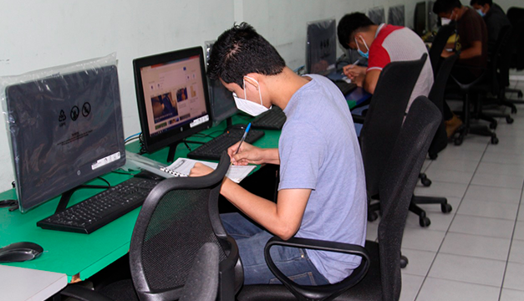
1. Ejecución Insaforp
Diciembre 2020

Slide 4
METAS / EJECUCIÓN Insaforp Diciembre 2020
POR TIPO DE POBLACIÓN
 | Meta participaciones | Ejecución participaciones | Meta Inversión | Ejecución inversión
Trabajadores de las Empresas | 7,016 | 8,580 | $586,384.24 | $787,315.08
Jóvenes y población vulnerable | 5,440 | 7,358 | $1,722,139.97 | $1,698,051.79
TOTAL | 12,456 | 15,938 | $2,308,524.22 | $2,485,366.87

Slide 5
METAS / EJECUCIÓN Insaforp Diciembre 2020
POR MODALIDAD
 | TRABAJADORES DE LAS EMPRESAS |  | JÓVENES Y POBLACIÓN VULNERABLE |  | TOTAL
 | Participaciones | Inversión | Participaciones | Inversión | Participaciones | Inversión
Herramientas Tecnológicas | 4,128 | $416,306.01 | 189 | $24,367.48 | 4,317 | $440,673.49
Presencial | 1,855 | $147,485.97 | 4,205 | $1,376,904.96 | 6,060 | $1,524,390.93
Virtual | 2,597 | $223,523.10 | 2,964 | $296,779.35 | 5,561 | $520,302.45
TOTAL | 8,580 | $787,315.08 | 7,358 | $1,698,051.79 | 15,938 | $2,485,366.87

Slide 6
METAS / EJECUCIÓN Insaforp Diciembre 2020
POR MODALIDAD DE EJECUCIÓN

Slide 7
METAS / EJECUCIÓN Insaforp (Participaciones) Julio a Diciembre 2020

Slide 8
METAS / EJECUCIÓN Insaforp (Inversión) Julio a Diciembre 2020

Slide 9
2. Metas y Ejecución por Gerencias

Slide 10
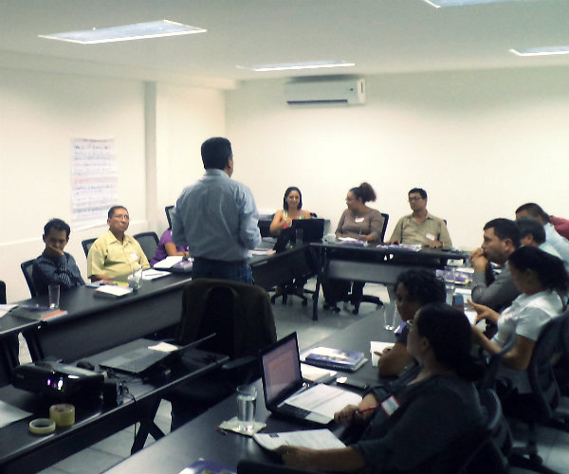
GERENCIA DE FORMACIÓN CONTINUA

Slide 11
GERENCIA DE FORMACIÓN CONTINUA METAS / EJECUCIÓN DICIEMBRE 2020
PROGRAMAS DE FORMACIÓN PROFESIONAL | DICIEMBRE 2020
 | PARTICIPACIONES |  | INVERSIÓN
 | Meta | Ejecución | Meta | Ejecución
1. Programas y cursos para trabajadores de acuerdo a necesidades de las empresas (proyectos especiales, cursos cerrados y cursos abiertos). | 5,178 | 4,766 | $423,251.62 | $451,870.40
2. Programas y cursos para trabajadores técnicos y operativos. | 126 | 285 | $8,543.18 | $25,736.01
3. Programa de Inglés para el Trabajo. | 26 | 26 | $1,833.59 | $1,871.74
4. Programas y cursos de capacitación para trabajadores de la micro, pequeña y mediana empresa – MYPES. | 582 | 569 | $25,919.10 | $28,824.09
5. Programa de Desarrollo Competencias Gerenciales | 88 | 204 | $24,197.13 | $45,509.77
TOTAL | 6,000 | 5,850 | $483,744.62 | $553,812.01

Slide 12
GERENCIA DE FORMACIÓN CONTINUA METAS ENERO 2021
PROGRAMAS DE FORMACIÓN PROFESIONAL | ENERO 2021
 | PARTICIPACIONES | INVERSIÓN
1. Programas y cursos para trabajadores de acuerdo a necesidades de las empresas (proyectos especiales, cursos cerrados y cursos abiertos). | 1,817 | $169,343.69
2. Programas y cursos para trabajadores técnicos y operativos. | 548 | $67,899.31
3. Programa de Inglés para el Trabajo. | 400 | $27,170.36
4. Programas y cursos de capacitación para trabajadores de la micro, pequeña y mediana empresa – MYPES. | 15 | $929.81
5. Programa de Desarrollo Competencias Gerenciales | 70 | $23,585.17
TOTAL | 2,850 | $288,928.35

Slide 13
METAS / EJECUCIÓN Participaciones Julio - Diciembre 2020
Gerencia de Formación CONTINUA

Slide 14
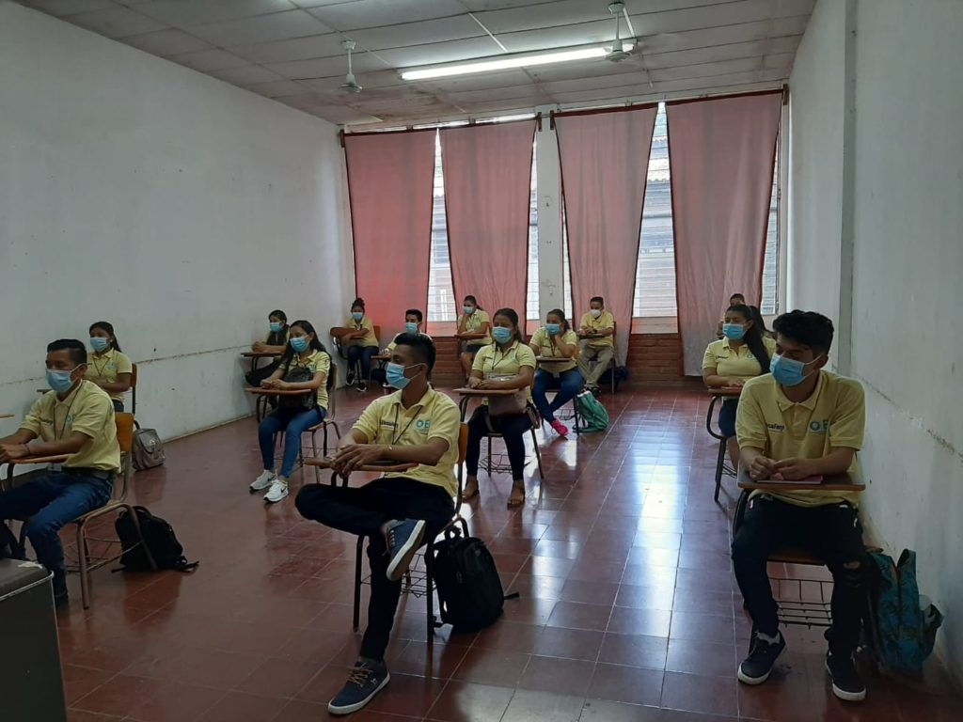
GERENCIA DE FORMACIÓN INICIAL

Slide 15
GERENCIA DE FORMACIÓN INICIAL METAS / EJECUCIÓN DICIEMBRE 2020
PROGRAMAS DE FORMACIÓN PROFESIONAL | DICIEMBRE 2020
 | PARTICIPACIONES |  | INVERSIÓN
 | Meta | Ejecución | Meta | Ejecución
Apoyo a la formación técnica agrícola de jóvenes becarios en la Escuela Nacional de Agricultura "Roberto Quiñonez" - ENA, en apoyo al GOES | -- | -- | $130,325.07 | $31,780.45
Cursos de capacitación en atención a demanda de la población solicitados a través de actores locales. | 500 | 803 | $71,053.40 | $120,856.90
Apoyo a la formación técnica agrícola de jóvenes becarios en la Escuela Panamericana agrícola "El Zamorano", en apoyo al GOES | -- | -- | $364,139.20 | $243,818.32
Cursos de capacitación modular para población vulnerable, en el marco del programa Hábil Técnico Permanente | 2,015 | 1,947 | $408,941.07 | $368,449.66
Formación dual para el primer empleo en carreras ocupacionales dirigidas a la juventud de escasos recursos económicos en el marco del programa Empresa Centro | 75 | 92 | $421,003.78 | $426,388.33
Formación en Inglés | 1,883 | 1,114 | $103,066.57 | $62,088.21
Programa Caminos de la Juventud | 56 | 68 | $33,759.99 | $36,400.00
TOTAL | 4,529 | 4,024 | $1,532,289.08 | $1,289,781.87

Slide 16
GERENCIA DE FORMACIÓN INICIAL METAS ENERO 2021
PROGRAMAS DE FORMACIÓN PROFESIONAL | ENERO 2021
 | PARTICIPACIONES | INVERSIÓN
1. Cursos de capacitación en atención a demanda de la población solicitados a través de actores locales. | 475 | $169,889.56
2. Cursos de capacitación modular para población vulnerable, en el marco del programa Hábil Técnico Permanente | 2,608 | $510,392.87
3. Formación dual para el primer empleo en carreras ocupacionales dirigidas a la juventud de escasos recursos económicos en el marco del programa Empresa Centro | -- | $466,548.00
4. Programa Caminos de la Juventud | 298 | $180,730.00
TOTAL | 3,381 | $1,327,560.43

Slide 17
METAS / EJECUCIÓN Participaciones Julio - Diciembre 2020
Gerencia de Formación INICIAL

Slide 18
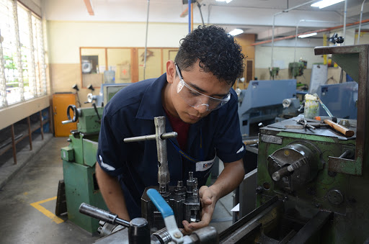
CFP INSAFORP EN SAN BARTOLO

Slide 19
CFP INSAFORP SAN BARTOLO METAS / EJECUCIÓN DICIEMBRE 2020
PROGRAMAS DE FORMACIÓN PROFESIONAL | DICIEMBRE 2020
 | PARTICIPACIONES |  | INVERSIÓN
 | Meta | Ejecución | Meta | Ejecución
1. Carreras Empresa Centro de la Industria del Plástico: Operador Técnico de máquinas de moldeo por soplado e inyección. Operador Técnico de máquinas de impresión Flexográfica. Operador Técnico de máquinas de extrusión de película y corte y sello. Operador Técnico de aseguramiento de la calidad de productos plásticos rígidos. Operador Técnico de aseguramiento de la calidad de productos plásticos flexibles. | 45 | 45 | $87,201.73 | $77,935.71
2. Acciones formativas presenciales. | 382 | 458 | $35,288.78 | $43,534.83
TOTAL | 427 | 503 | $122,490.51 | $121,470.54

Slide 20
CFP INSAFORP SAN BARTOLO METAS ENERO 2021
PROGRAMAS DE FORMACIÓN PROFESIONAL | ENERO 2021
 | PARTICIPACIONES | INVERSIÓN
1. Carreras Empresa Centro de la Industria del Plástico: Operador Técnico de máquinas de moldeo por soplado e inyección. Operador Técnico de máquinas de impresión Flexográfica. Operador Técnico de máquinas de extrusión de película y corte y sello. Operador Técnico de aseguramiento de la calidad de productos plásticos rígidos. Operador Técnico de aseguramiento de la calidad de productos plásticos flexibles. | 188 | $111,378.17
2. Acciones formativas presenciales. | 32 | $3,840.00
TOTAL | 220 | $115,218.17

Slide 21
METAS / EJECUCIÓN Participaciones Julio - Diciembre 2020
CFP Insaforp en SAN BARTOLO

Slide 22
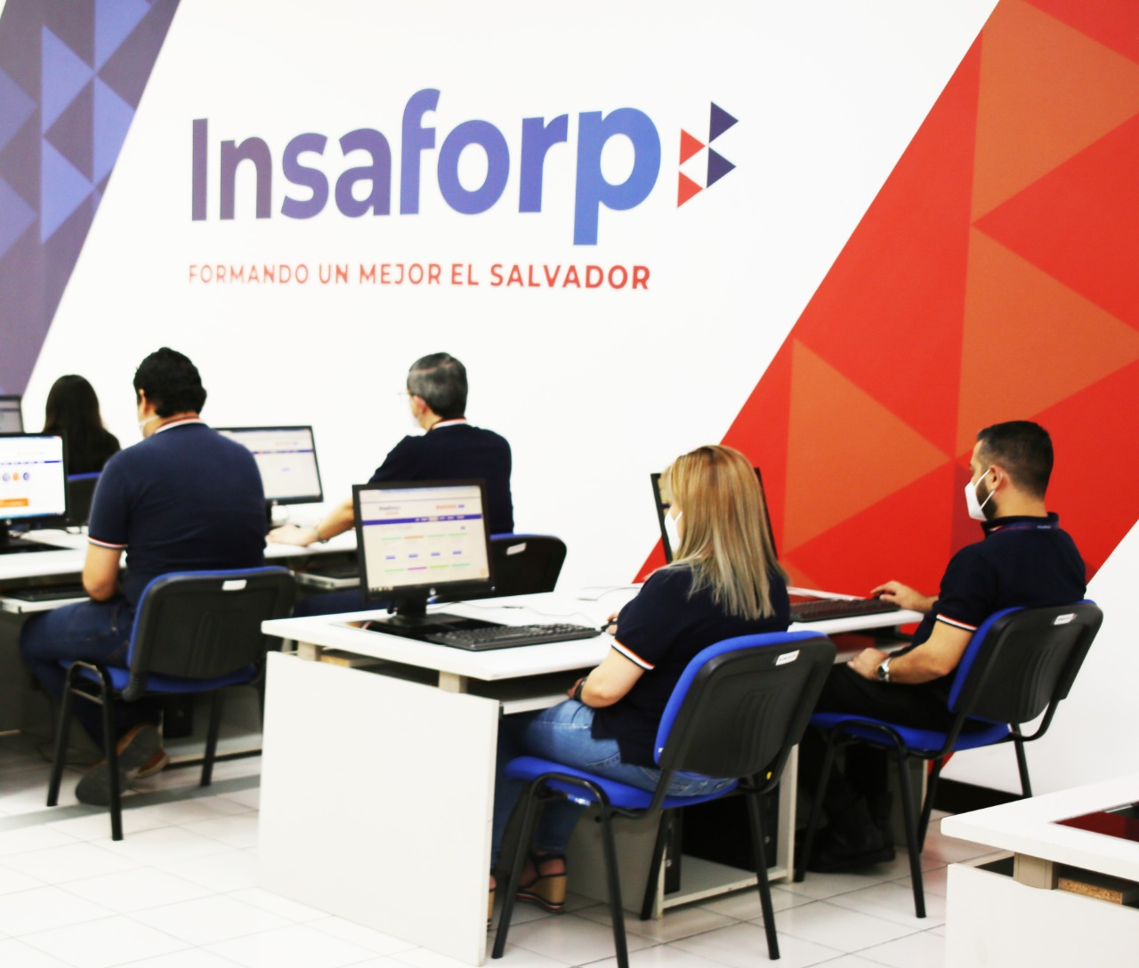
UNIDAD DE FORMACIÓN A DISTANCIA

Slide 23
UNIDAD DE FORMACIÓN A DISTANCIA METAS / EJECUCIÓN DICIEMBRE 2020
PROGRAMAS DE FORMACIÓN PROFESIONAL | DICIEMBRE 2020
 | PARTICIPACIONES |  | INVERSIÓN
 | Meta | Ejecución | Meta | Ejecución
1. Programa Online para Formación Continua. | 900 | 2,597 | $95,000.00 | $223,523.10
2. Programa Online para Formación Inicial. | 600 | 2,964 | $75,000.00 | $296,779.35
Subtotal plataforma Insaforp Online | 1,500 | 5,561 | $170,000.00 | 520,302.45
3. Plataforma "Capacítate para el Empleo“. | 1,300 | 2,555 | -- | --
TOTAL | 2,800 | 8,116 | $170,000.00 | 520,302.45

Slide 24
UNIDAD DE FORMACIÓN A DISTANCIA METAS ENERO 2021
PROGRAMAS DE FORMACIÓN PROFESIONAL | ENERO 2021
 | PARTICIPACIONES | INVERSIÓN
1. Programa Online para Formación Continua. | 350 | $35,000
2. Programa Online para Formación Inicial. | 250 | $25,000
Subtotal plataforma Insaforp Online | 600 | $60,000
3. Plataforma "Capacítate para el Empleo“. | 1,500 | --
TOTAL | 2,100 | $60,000

Slide 25
METAS / EJECUCIÓN Participaciones Julio - Diciembre 2020
Unidad de FORMACIÓN A DISTANCIA

Slide 26
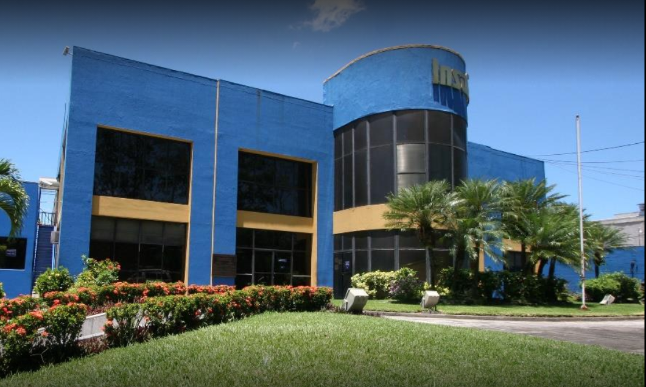
3. Metas INSAFORP Enero 2021

Slide 27
INSAFORP METAS ENERO 2021
POR TIPO DE POBLACIÓN | ENERO 2021
 | PARTICIPACIONES | INVERSIÓN
1. Trabajadores de las Empresas | 3,200 | $323,928.35
2. Jóvenes y Población Vulnerable | 3,851 | $1,467,778.60
TOTAL | 7,051 | $1,791,706.95

